Slide 1
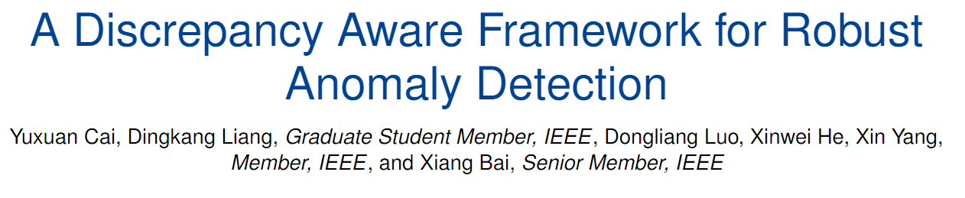
IEEE Transactions on Industrial Informatics

Slide 2
研究背景
很少有人研究当前方法对不同合成策略的鲁棒性

Slide 3
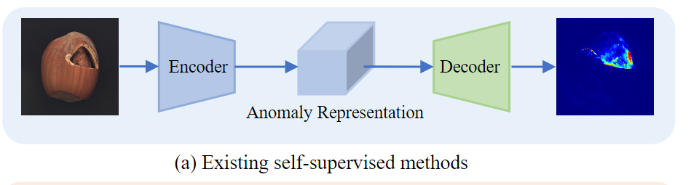
当前主流架构
依赖于生成多样化和接近真实的异常图像，并且人们努力证明异常合成策略
解码器在训练阶段倾向于过度拟合合成异常外观，导致决策边界往往不能很好地推广到真实的异常（NSA）

Slide 4
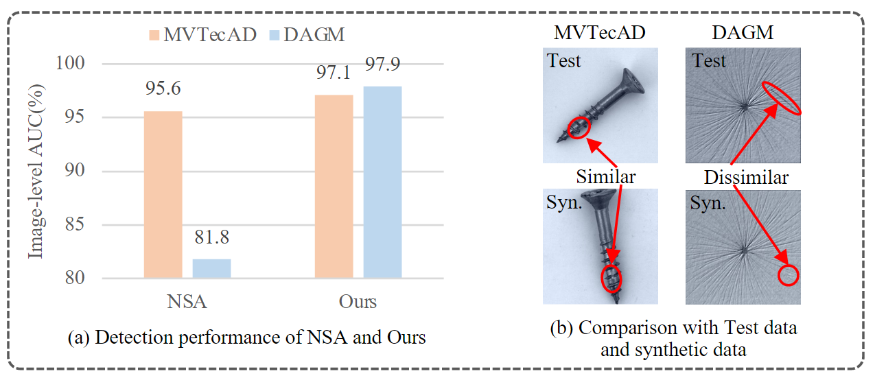
DRÆM 使用 Perlin 噪声来生成不规则形状，模拟真实异常的形状
NSA集成了泊松图像编辑来消除异常模式的不连续边界，使异常更加自然。
为一个数据集定制的合成策略可能不太适合另一个数据集

Slide 5
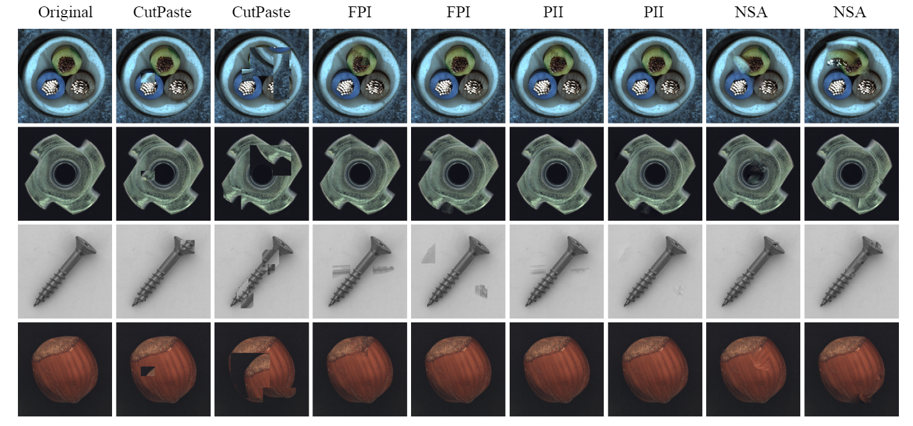

Slide 6
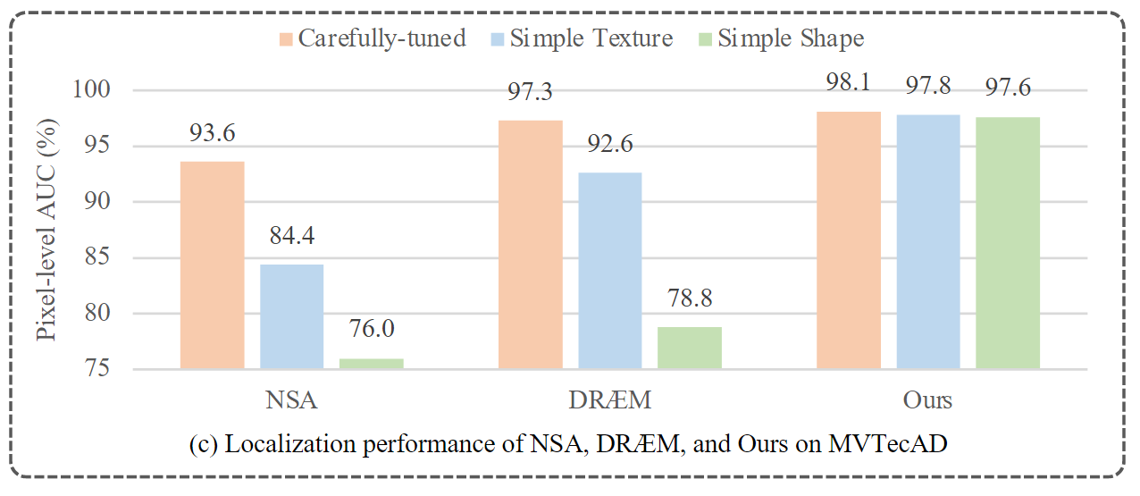
方法/模型 →
方法对不同的合成策略具有很高的敏感性

Slide 7
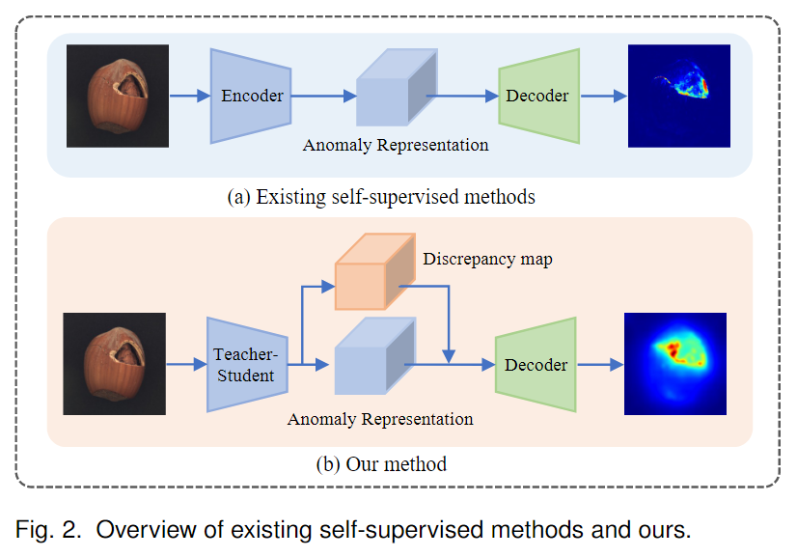
差异感知框架(DAF)
在各种现有的异常合成技术中始终如一地保持强大的性能
从合成异常外观的约束中释放解码器

Slide 8
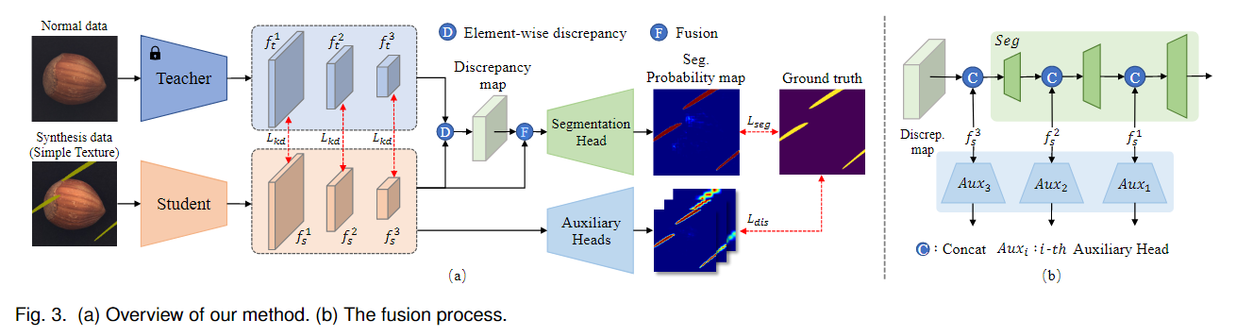
增强异常表征-师生范式引入自监督框架
我们的方法对来自差异图而不是非正常外观的非正常区域进行编码。这种方法减少了训练过程中解码器的过拟合问题，从而消除了对仔细调整的异常合成技术的严重依赖。

Slide 9
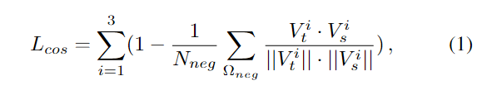
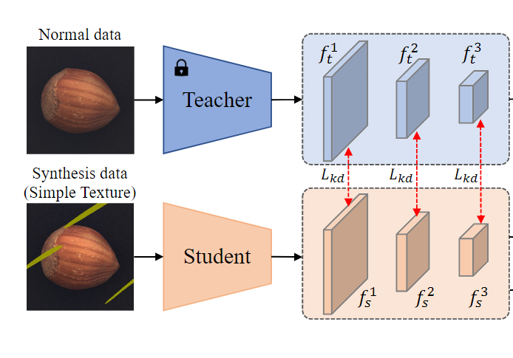



正样本区域
正常区域像素总数
V 特征向量

Slide 10
T
cosine similarity X
正样本区域
S
正常区域像素总数
V 特征向量
GT

Slide 11
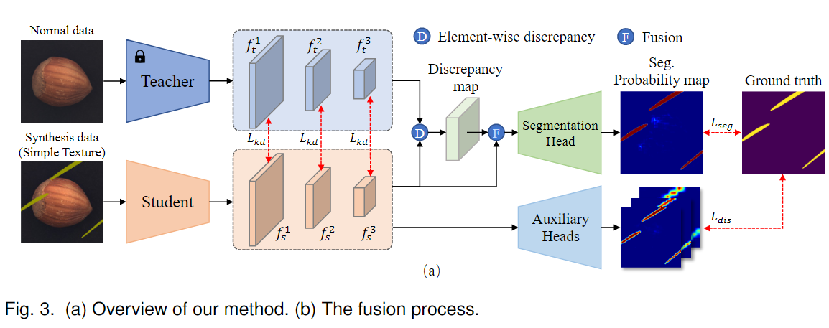
差异引导
差异的强引导下，分割头可以产生更具区分性的表示，从而更准确地定位异常
差异图与合成外观无关，揭示了异常的位置到分割解码器，减轻了解码器对合成数据外观的依赖

Slide 12
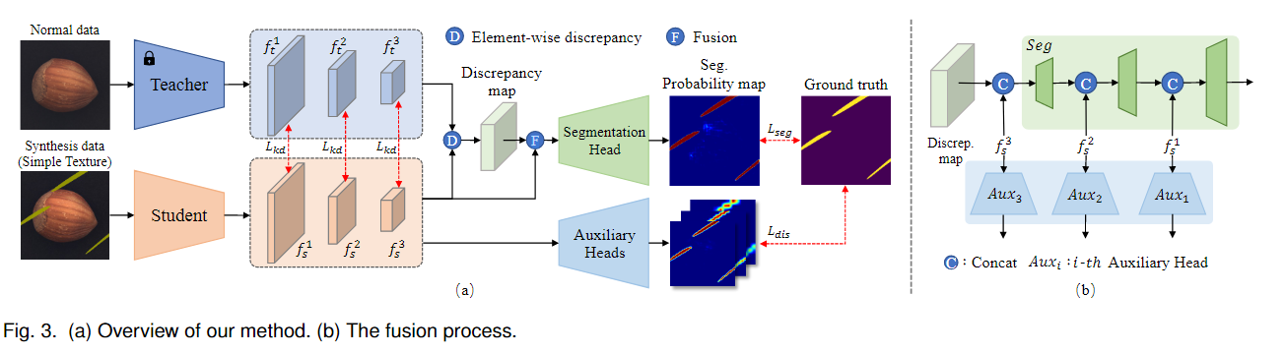
辅助头
辅助头约束，提供分割头准确的判别表示

Slide 13
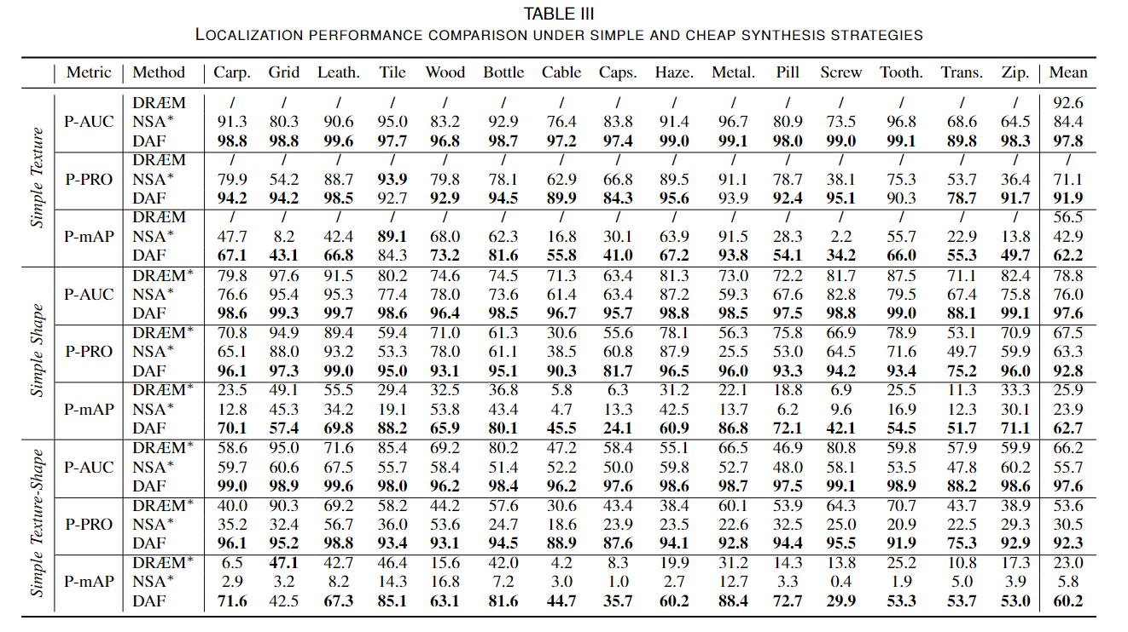
简单合成策略-MVTec

Slide 14
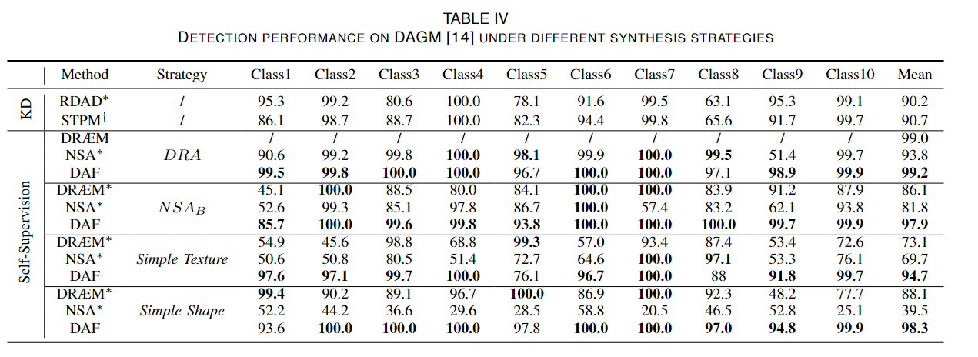
不同合成策略-DAGM

Slide 15
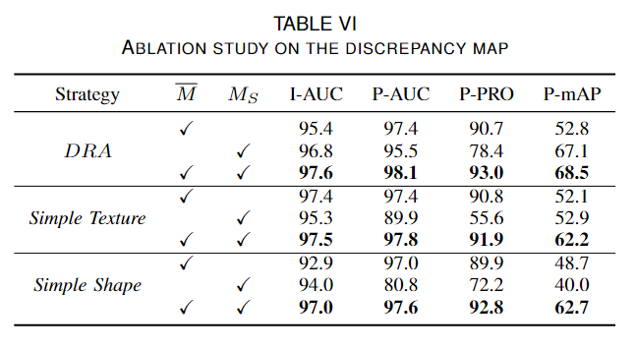
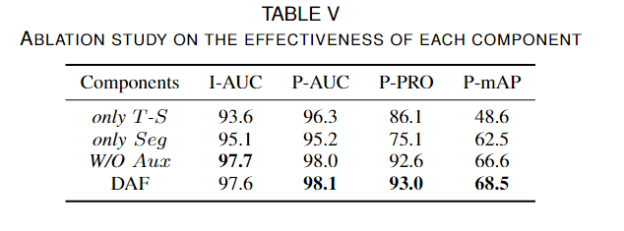
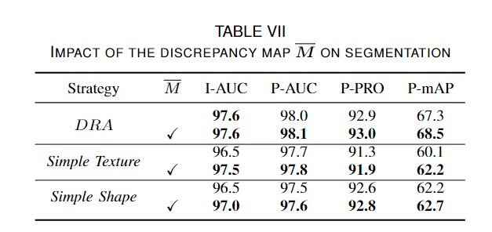
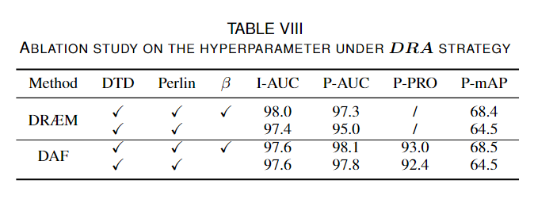
消融实验
其中DTD和Perlin噪声被用来模拟DRA策略中异常的外观和形状。β 控制混合中的不透明度。与 DRÆM 相比，我们的方法在 β 上更加稳健
差异对分割的影响

Slide 16
